Slide 1







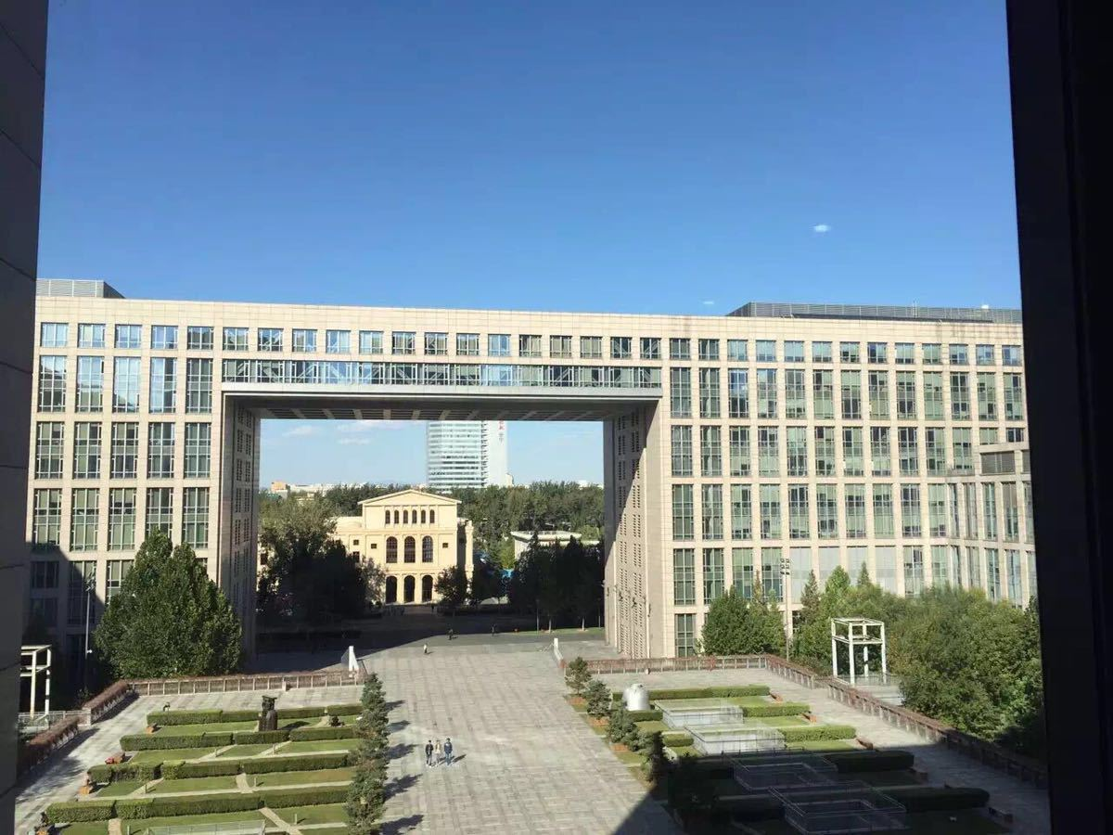
G组测试评审内容汇报
测试需求、测试报告文档修改及评审建议

Slide 2
本节汇报的内容
C、D组对本组的评审情况

Slide 3
评审总结
C组评审内容：测试需求规格说明书
问题总条数：12条
C组评审内容：软件测试报告
问题总条数：11条
测试评审报告概况（评审对象是 测试规格说明书）
轻微条数：9 | 中等条数：3 | 严重条数：0
接受条数：11 | 部分接受条数：0 | 不接受条数：1
测试评审报告概况（评审对象是 测试报告）
轻微条数：8 | 中等条数：3 | 严重条数：0
接受条数：10 | 部分接受条数：1 | 不接受条数：0

Slide 4
评审总结
C组软件测试结果
问题总条数：5条
未登录情况下注册已有账号
未登录状态下直接访问网页，会发生报错
测试弹窗问题
注册时，“我愿意承担使用本网站导致的所有不良后果”的语言存在歧义问题

Slide 5
评审总结
D组评审内容：测试需求规格说明书
问题总条数：4条
D组评审内容：软件测试报告
问题总条数：14条
测试评审报告概况（评审对象是 测试规格说明书）
轻微条数：2 | 中等条数：1 | 严重条数：1
接受条数：4 | 部分接受条数：0 | 不接受条数：0
测试评审报告概况（评审对象是 测试报告）
轻微条数：6 | 中等条数：7 | 严重条数：1
接受条数：12 | 部分接受条数：2 | 不接受条数：0

Slide 6
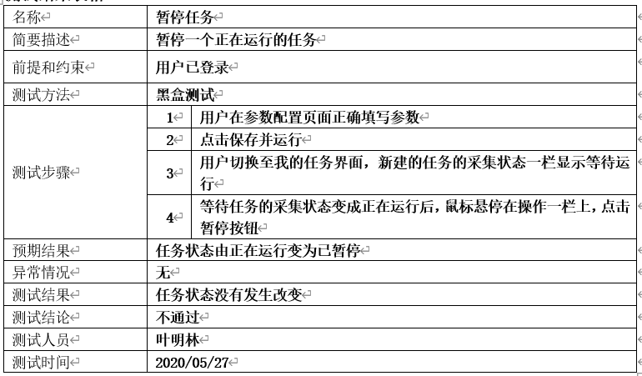
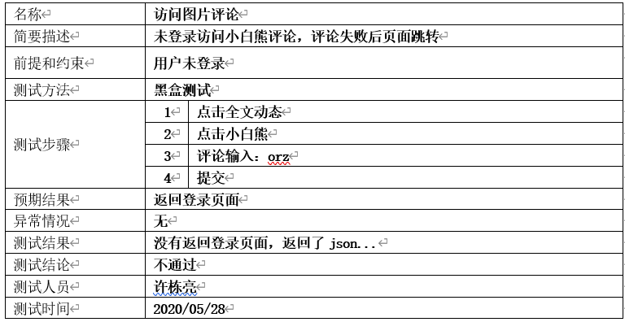
评审总结
D组软件测试结果
问题总条数：2条
无法暂停运行中的任务
在未登录状态下，进行评论，会出现报错跳出

Slide 7
评审总结
测试需求文档问题总结：
可维护性测试缺失内容
缺少对于非功能性测试需求的说明
软件需要完善防攻击机制
测试报告文档问题总结：
用例表格内容错误
流程图错误
缺少部分对于未登录状态进行考虑的测试用例
缺少对于“用户没有作品”情况考虑的测试用例

Slide 8

评审总结
C组部分接受、拒绝内容说明：

Slide 9
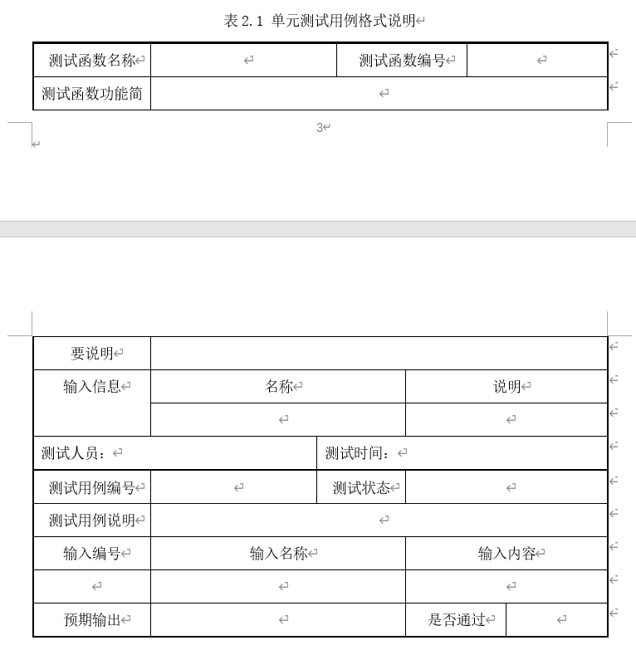
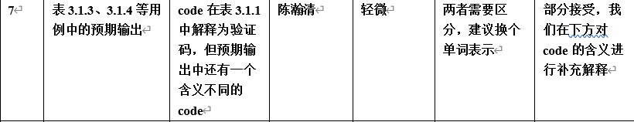
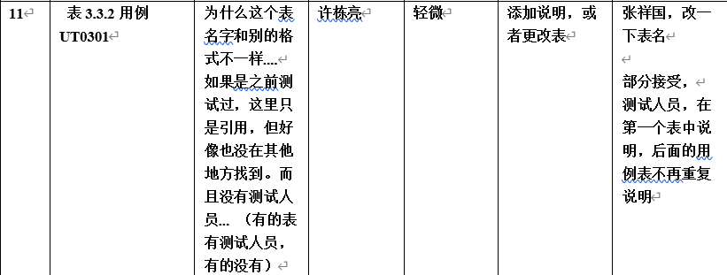
评审总结
D组部分接受、拒绝内容说明：

Slide 10
本节汇报的内容
本组对A组的评审情况

Slide 11
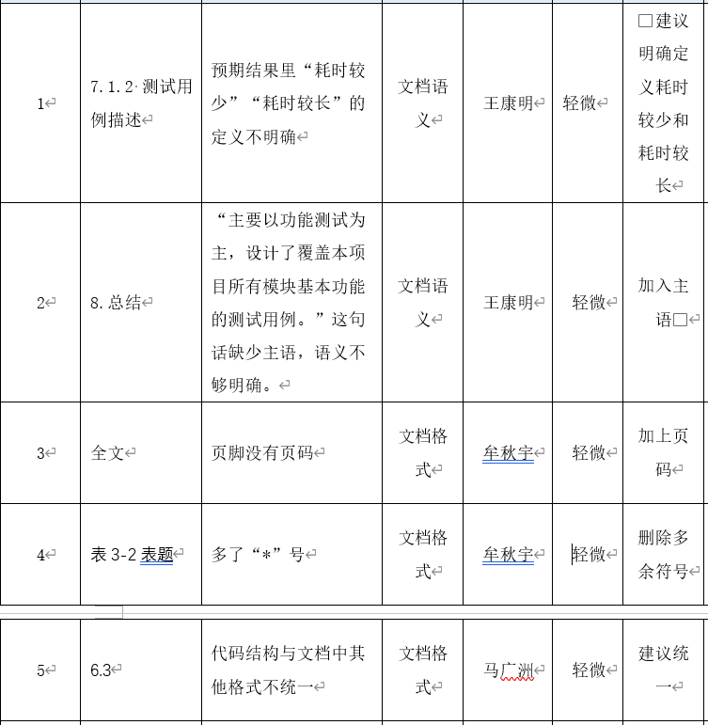
本组对A组的评审情况
评审内容：测试需求规格说明书
问题总条数：11条
测试需求规格说明书评审情况
轻微条数：10 | 中等条数：1 | 严重条数：0
接受条数：11 | 部分接受条数：0 | 不接受条数：0

Slide 12
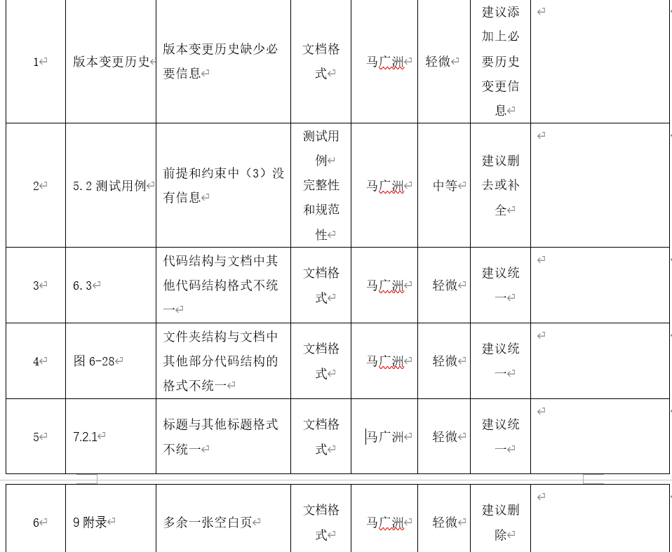
本组对A组的评审情况
评审内容：测试报告
问题总条数：6条
测试报告评审情况
轻微条数：5 | 中等条数：1 | 严重条数：0
接受条数：6 | 部分接受条数：0 | 不接受条数：0

Slide 13
评审总结
评审中发现的问题主要属于文档语义、文档格式问题。
A组的测试用例设计比较完整，规范，涵盖了需求文档中所涉及的需求。

Slide 14
本节汇报的内容
本组对B组的评审情况

Slide 15
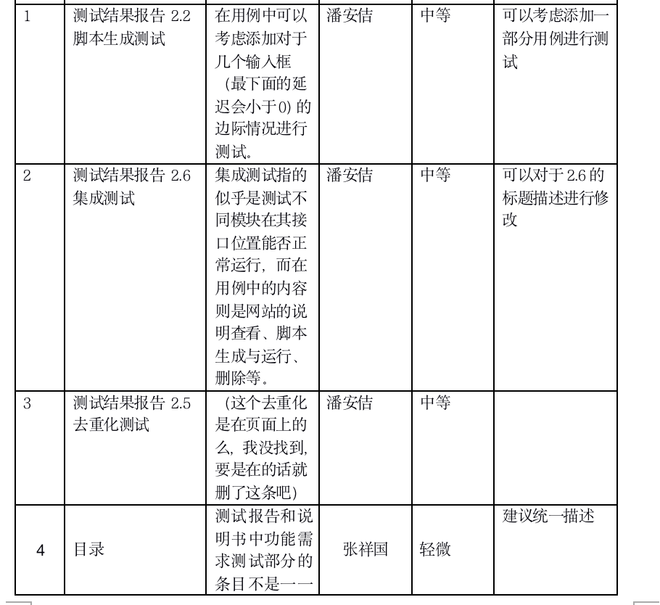
本组对B组的评审情况
评审内容：测试需求规格说明书
问题总条数：7条
测试评审报告概况（评审对象是 测试规格说明书）
轻微条数：4 | 中等条数：2 | 严重条数：0
接受条数：6 | 部分接受条数：0 | 不接受条数：0

Slide 16
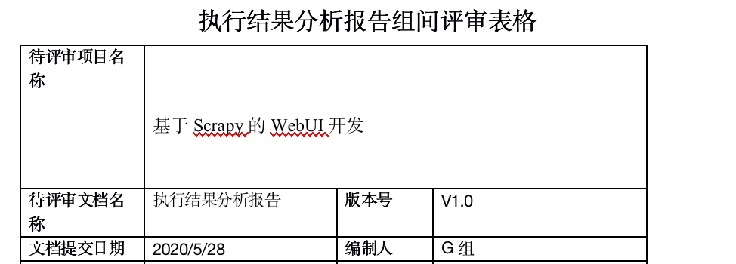
本组对B组的评审情况
软件问题报告
问题总条数：6条
软件问题报告概况（评审对象是 软件项目）
轻微条数：6 | 中等条数：0 | 严重条数：0
接受条数：6 | 部分接受条数：0 | 不接受条数：0

Slide 17
评审总结
经过对B组的测试结果及产出文档进行分析，我方认为，B组项目的设计和实施达到了项目需求规格说明书中要求的能力，可以进入项目的下一阶段。

Slide 18
感謝批評指正
G小组

